Slide 1
«Повышение профессионализма педагогов- инвестиции в человеческий капитал» в рамках выступления министра образования и науки Б. Жумагулова «Модернизация системы образования- главный вектор качественного роста человеческого капитала»

Slide 2
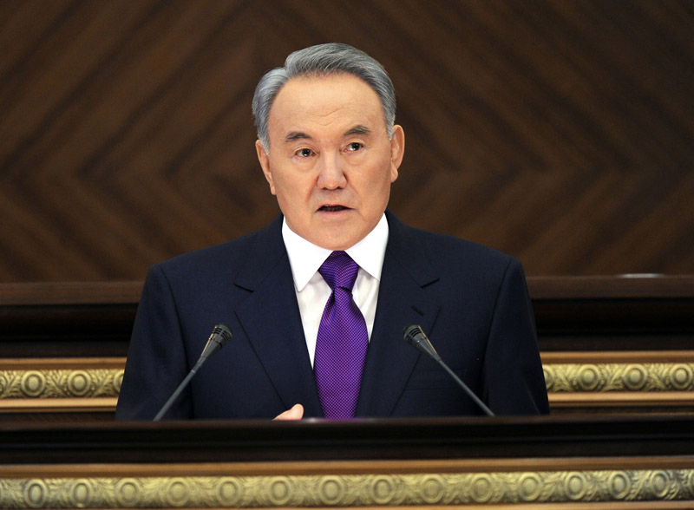
Программная статья Главы государства- Лидера нации Н.А. Назарбаева «Социальная модернизация Казахстана- Двадцать шагов к Обществу Всеобщего труда»

Slide 3
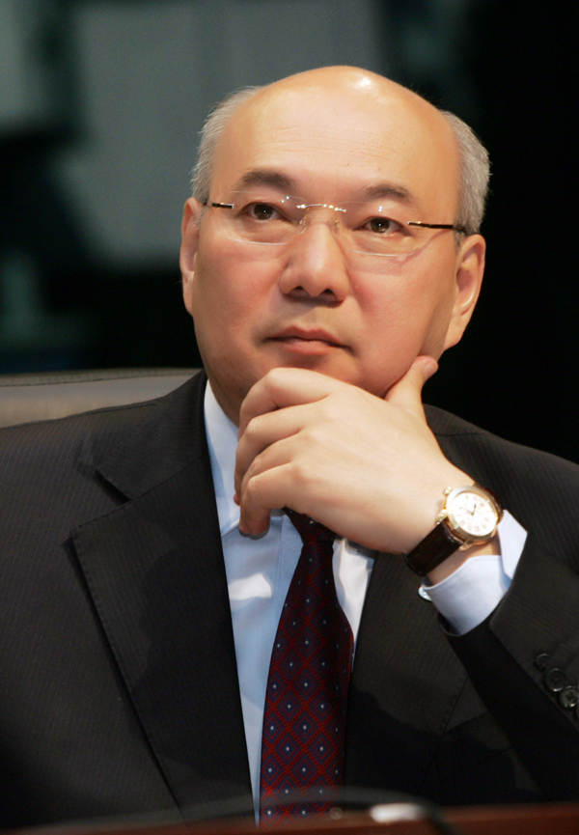
«Модернизация системы образования – главный вектор качественного роста человеческого капитала»
Б. Т. Жумагулов
Республиканская августовская педагогическая конференция
Астана - 2012
Notes:
Этот шаблон можно использовать как начальный файл для предоставления обновлений вех проекта.
Разделы
Для добавления разделов щелкните слайд правой кнопкой мыши. Разделы позволяют упорядочить слайды и организовать совместную работу нескольких авторов.
Заметки
Используйте раздел заметок для размещения заметок докладчика или дополнительных сведений для аудитории. Во время воспроизведения презентации эти заметки отображаются в представлении презентации.
Обращайте внимание на размер шрифта (важно обеспечить различимость при ослабленном зрении, видеосъемке и чтении с экрана)
Сочетаемые цвета
Обратите особое внимание на графики, диаграммы и надписи.
Учтите, что печать будет выполняться в черно-белом режиме или в оттенках серого. Выполните пробную печать, чтобы убедиться в сохранении разницы между цветами при печати в черно-белом режиме или в оттенках серого.
Диаграммы, таблицы и графики
Не усложняйте восприятие: по возможности используйте согласованные, простые стили и цвета.
Снабдите все диаграммы и таблицы подписями.

Slide 4
«Наша страна входит в новый этап развития. Интеллектуальный капитал, человек труда, инновационное мышление становятся главными ценностями нового Казахстана. Сегодня нам предстоит подвести итоги работы, выявить перспективы, проблемы и пути их решения, определить задачи на предстоящий год. Они должны быть синхронизированы со стратегическим курсом Главы государства Н.А.Назарбаева, целями развития страны»- Б.Жумагулов

Slide 5
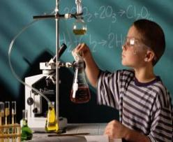
Все, что у нас есть сегодня, и чего мы добьемся завтра, зависит от нас самих, от умения каждого человека работать творчески, от высокой сознательности, профессионального мастерства, чувства ответственности, дисциплины и общественного долга.

Slide 6
Субъектность учителя
Перспектива
развития ученика

Slide 7
Перспектива развития общества:
Самоанализ
Самообразование
Саморазвитие
Самопроектирование

Slide 8
В процессе самообразования реализуется потребность педагога к собственному развитию и саморазвитию.
Педагог владеет способами самопознания и самоанализа педагогического опыта.
Педагог обладает развитой способностью к рефлексии. Учитель понимает как позитивные, так и негативные моменты своей профессиональной деятельности, признает свое несовершенство, а следовательно, является открытым для изменений.
Программа профессионального развития учителя включает в себя возможность исследовательской, поисковой деятельности.
Педагог обладает готовностью к педагогическому творчеству.
Осуществляется взаимосвязь личностного и профессионального развития и саморазвития.

Slide 9
Основные пути развития профессиональной компетентности педагога:
1. Активная работа в методических объединениях, творческих группах; 2. Системная исследовательская деятельность; 3. Инновационная деятельность, постоянное освоение новых педагогических технологий; 4. Различные формы педагогической поддержки; 5. Активное участие в педагогических конкурсах и фестивалях; и т.п. 6. Трансляция собственного педагогического опыта; 7. Использование ИКТ
8. Повышение информационной культуры

Slide 10
1.При анализе профессионального развития следует фокусироваться на глубоком осмыслении двух процессов – передачи знаний и усвоения их учащимися (важно и то, что учитель говорит ученику, и то, что ученик запоминает).
2. В профессиональном развитии учитель всегда выступает в двух ролях – обучающего и ученика. В своем развитии не останавливается только тот учитель, который постоянно учится сам. Важно прочувствовать обе роли, только тогда развитие будет эффективным.
3. В основе развития лежит собственная активность учителей, их самостоятельность в приобретении нового опыта и знаний и включении в свою практику.
4. Эффективнее развивается учитель, имеющий не одну, а несколько возможностей для развития (например, совершенствование в нескольких методических приемах, различных дидактических и воспитательных технологиях и др.).
5. Огромную помощь оказывает кооперирование с коллегами при приобретении нового опыта. Рефлексия, неизбежно возникающая при обсуждении дел с коллегами, наиболее эффективна именно в группе, и она быстрее способствует изменению «педагогического мировоззрения».
6. Последнее правило – немедленная «тренировка» или опробование на практике новых знаний и приемов. Прежде чем опробовать новое с учащимися, возможно провести «тренировку» в группе коллег. Побывав на такой «тренировке» в роли ученика, педагог сможет лучше понять реакцию реальных детей на изменения в методах или содержании обучения

Slide 11
Педагога новой формации- это духовно развитая, творческая личность, обладающая способностью к рефлексии, профессиональными навыками, педагогическим даром и стремлением к новому, мотивацией к дальнейшему росту и развитию своей личности.

Slide 12
Педагоги в современном образовательном пространстве должны, как никогда, владеть актуальной, фундаментальной информацией по предмету;
иметь серьезную гуманитарную подготовку, чтобы понимать мир и человека, которой в нем живет;
технологическое обеспечение уроков должно серьезно обновляться;
технологии должны быть постигнуты всеми;
каждый работник должен быть профессионально здоров;
каждый педагог, где бы ни работал – в селе или городе – должен предоставлять детям качественные образовательные услуги,
которые будут венчаться хорошими результатами учащихся.

Slide 13
КАЧЕСТВО ОБРАЗОВАНИЯ
СТАНДАРТЫ ОБРАЗОВАНИЯ
КВАЛИФИКАЦИЯ ПЕДАГОГА
РЕЗУЛЬТАТЫ ЕНТ
Notes:
Чему посвящен этот проект?
Определите цель проекта
Похож ли он на прошлые проекты или ставит новые задачи?
Определите область проекта
Является ли проект независимым или имеет связь с другими проектами?
* Обратите внимание: этот слайд не является необходимым для еженедельных собраний

Slide 14
Специалист высшего уровня квалификации
второй категории:
Должен отвечать общим требованиям, предъявляемым
к преподавателю высшего уровня квалификации без категории, кроме того:
уметь самостоятельно разрабатывать методику преподавания предмета, использовать
формы и методы активного обучения, уметь организовать диагностическую работу с обучающимися;
обеспечивать устойчивые положительные результаты в учебно-воспитательном процессе,
принимать активное участие в работе творческих групп, методических объединений,
школ передового опыта в рамках образовательного учреждения.

Slide 15
Специалист высшего уровня квалификации первой категории:
Должен отвечать требованиям, предъявляемым преподавателю высшего уровня квалификации
первой категории, кроме того: владеть методиками анализа учебно-методической работы по предмету,
составлять и реализовывать индивидуальные программы обучения, уметь руководить творческими семинарами,
работой творческих групп, использовать передовой педагогический опыт в своей работе,
участвовать в работе по внедрению новых образовательных программ, учебников, учебных пособий.

Slide 16
Специалист высшего уровня квалификации высшей категории:
Должен отвечать требованиям, предъявляемым преподавателю высшего уровня квалификации первой категории, кроме того: уметь разрабатывать новые учебные программы, педагогические технологии, методики обучения и воспитания, вести работу по их апробации; составлять экспериментальные задачи по своему предмету, иметь авторские разработки по вопросам обучения и воспитания, руководить творческими группами по разработке актуальных проблем в области образования.

Slide 17
Система оплаты за категорию:
Высшая категория- 10618 тенге
Первая категория-
Вторая категория -

